Slide 1

МУНИЦИПАЛЬНОЕ ОБРАЗОВАНИЕ ТАЗОВСКИЙ РАЙОН
Муниципальное бюджетное дошкольное образовательное учреждение
детский сад «Оленёнок»
Занятие по ФЦКМ на тему
«Библиотека»
для детей подготовительной группы
Подготовили: Печникова Н.Н
Селина Е. А.
п. Тазовский
2021

Slide 2
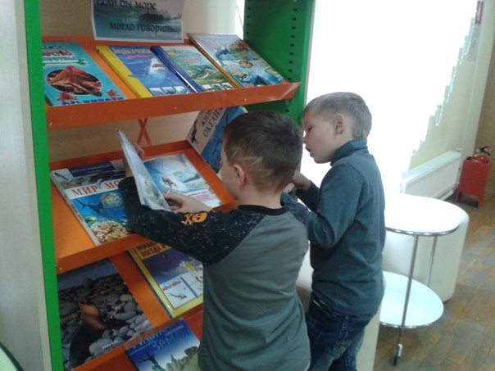
Отгадайте загадку
Склеена, сшита, без дверей, а закрыта.
Кто её открывает – Многое знает.
(Книга)
Правильно – это книга. А для чего нам нужны книги?
(Чтобы читать, узнавать новое, чтобы учиться в школе, чтобы быть умнее.)

Slide 3
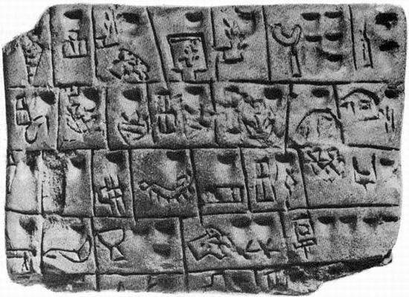
Книги
Как вы думаете, давно появились книги? - А из чего сделаны книги?
(Из бумаги)
Правильно, сейчас книги печатают на бумаге. Но всегда ли было так? Нет, ребята, не всегда!
Давным-давно в городе Вавилоне была придумана
и написана на глиняных дощечках.
Как вы думаете, удобно было читать книги, написанные на глиняных дощечках?
(Нет, неудобно. Они тяжелые, листать их неудобно.)

Slide 4
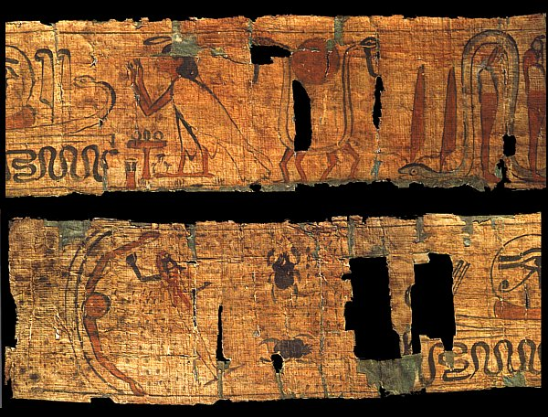
Книги
Поэтому в Китае стали писать книги на бамбуковых пластинках, но это тоже было неудобно. И китайцы стали писать книги кисточкой и тушью на шелке. А в Египте писали книги на каменных плитах! Вы представляете, что у вас дома вместо книжек каменные плиты лежат. Это удобно?
(Неудобно)
Поэтому изобрели папирус, очень похожий на бумагу, но очень тонкий и длинный.

Slide 5
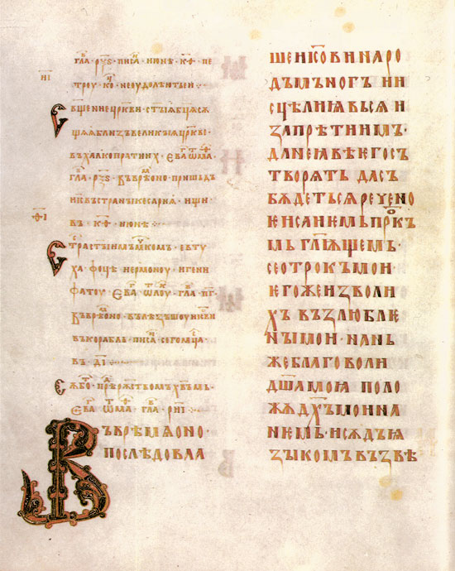
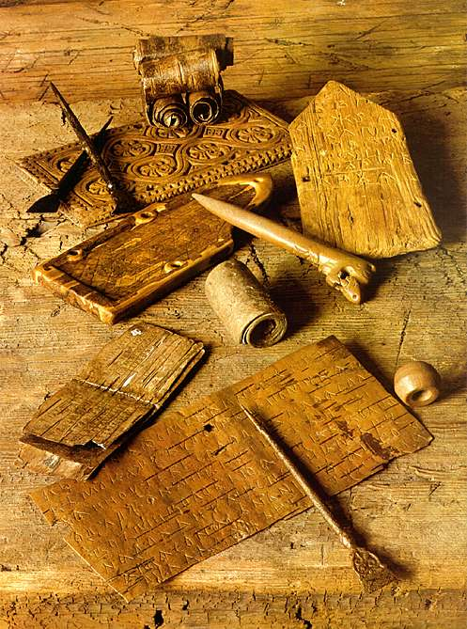
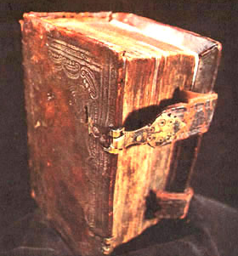
Книги
Пергамент – это писчий материал из кожи. Берестяные грамоты – их писали на бересте деревянными палочками. Которая называлась – Писало.

Slide 6
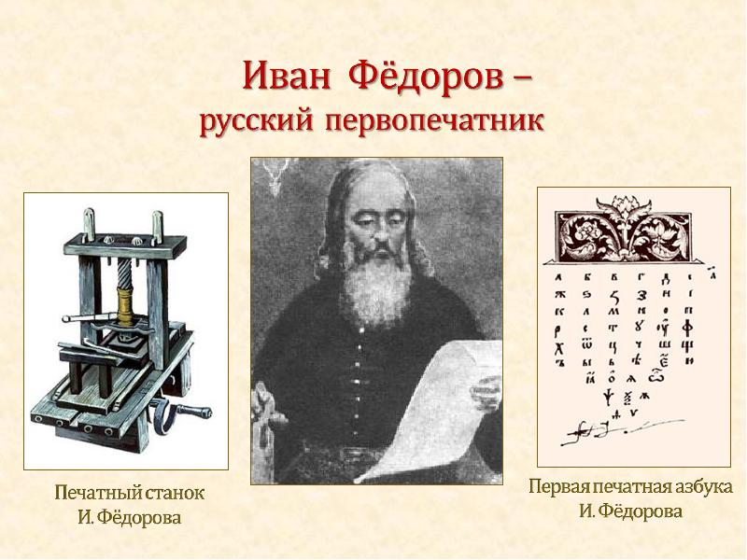
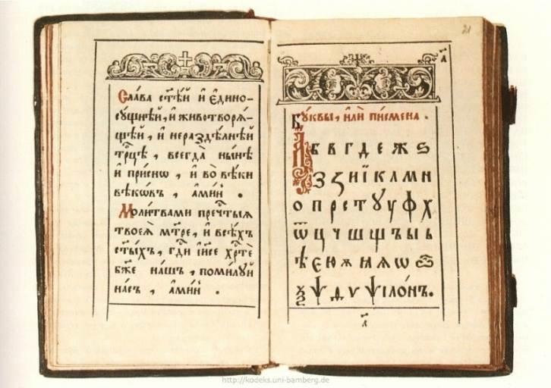
Книги
Первую печатную книгу в России сделал Иван Федоров.
Иван Федоров все делал сам: и винты для своего станка вытачивал, и отливал формы для букв, и печатал. Он придумал и напечатал первый букварь для детей.

Slide 7
Ответь на вопросы
Вместились сказки старины,
И Черномор,
И царь Гвидон,
И добрый дед Мазай...
Как называют этот дом?
Попробуй угадай!
А где хранятся книги?
(Дома, на полках, в книжных шкафах и в библиотеках.)
А что такое библиотека?
Это собрание книг, которые один человек или много людей собрали и хранят.
(Библиотека.)

Slide 8
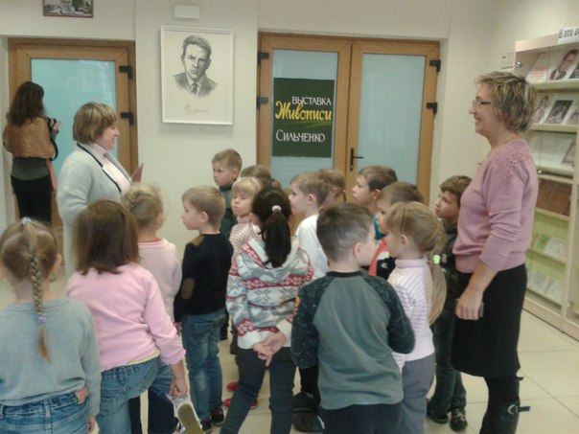
Книги
Сейчас библиотек много. Есть библиотеки школьные, районные. Есть библиотеки для взрослых и для детей. Есть библиотеки для людей определенных профессий. Мы с вами совершили путешествие в прошлое книги. Давайте теперь посмотрим как работает библиотека.

Slide 9
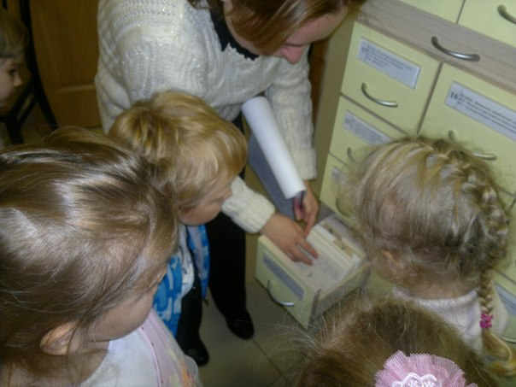
Библиотека
В библиотеках так много книг, что среди них трудно найти нужную. На помощь приходят указатели-каталоги. В длинных ящиках стоят карточки. На каждой – название книги и фамилия автора. А в углу знак – цифры и буквы. По этому знаку библиотекарь сразу определяет, на какой полке и в каком месте находится книга
Люди, которые приходят в библиотеку за книгами, называются…?
(Читателями.)

Slide 10
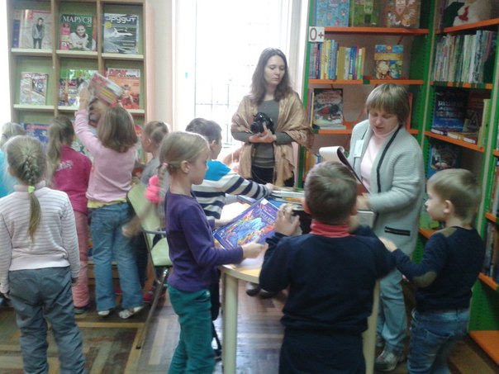
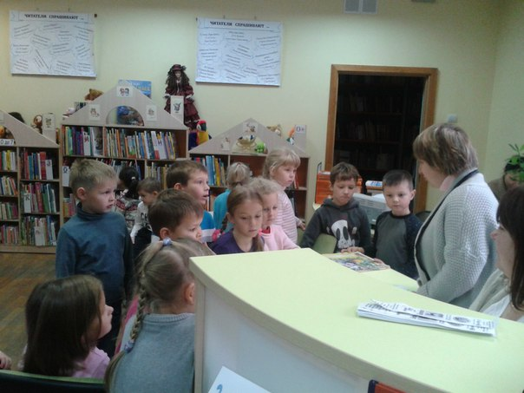
Читальный
зал
Абонемент

Slide 11
Читатели библиотеки должны выполнять определенные правила. Как вы думаете какие?
В библиотеке нужно вести себя тихо. Взятые книги всегда
возвращать на место. Нельзя терять библиотечные книги.
На будущий год вы пойдете в школу. Обязательно запишитесь в библиотеку.
А вы знаете, как нужно обращаться с книгами?
(С книгой, взятой в библиотеке, надо обращаться очень аккуратно. Ведь ею после вас будут пользоваться другие ребята.)

Slide 12
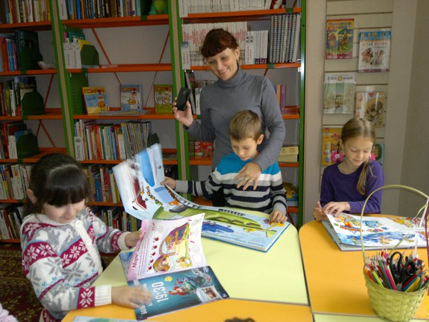
Как должен вести себя
читатель в библиотеке?
Нельзя терять библиотечные книги!
Взятые книги нужно класть на место или на стол библиотекаря
Обращаться с книгами бережно!
Возвращать книги вовремя!
Тихо!

Slide 13
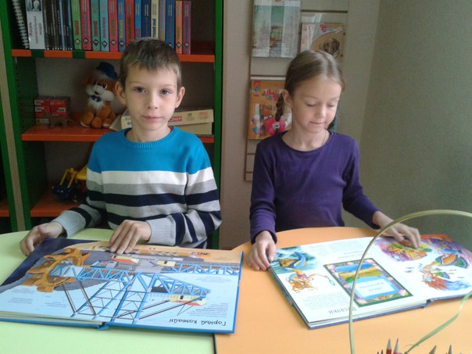
Как нужно
обращаться с книгами?
Нельзя на них рисовать
Нельзя рвать
Загибать страницы
Брать грязными руками
Их надо беречь!

Slide 14
Увидеть вас в который раз
Желает книг семья.
Быль, сказка, повесть и рассказ –
Все старые друзья.
Но не стареем мы, друзья!
Попробуй заглянуть,
Страницы наши развернуть –
И с книгой в добрый путь!
МОЛОДЦЫ!

